Slide 5
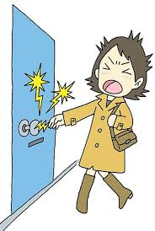
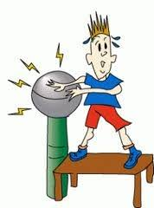

Slide 6
تجدنا في جوجل

Slide 8
كيف تسري الكهرباء؟

Slide 9
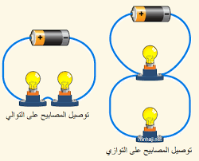
ما أنواع الدوائر الكهربائية؟

Slide 11
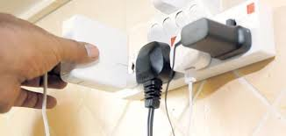
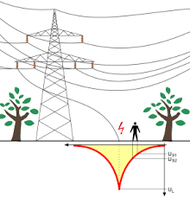
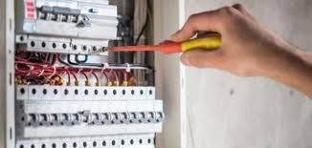
كيف نستخدم الكهرباء بطريقة آمنة؟

Slide 12
مراجعة الدرس

